Slide 1
Procedimientos Constructivos
Alumno: Antonio Adrián Ramírez Rodríguez
Fecha: 12/09/12

Slide 2
Servicios provisionales para inicio de los trabajos
Definición: Consideramos instalaciones provisionales, aquellas que es necesario disponer
para poder llevar acabo, en las debidas condiciones de seguridad y salud, los
trabajos encargados, y una vez que hayan sido realizados, sea posible retirarlas.
Es importante resaltar, que cuando se realiza un estudio sobre instalaciones
provisionales, hay que tener en cuenta las ordenanzas que son preceptivas en
una obra de edificación. No obstante, habrá que tener en cuenta los diversos
tipos y fases de las obras, con el fin de adaptar a ellas dicha normativa con
objeto de obtener resultados positivos frente a la prevención de accidentes.

Slide 3
Los servicios provisionales son:
Instalación de bodega.
Campamento, Almacén y Oficinas. Acorde con el contrato y de común acuerdo con el Interventor, el Contratista levantará en el sitio de la obra una caseta o construcción provisional, que reúna los mínimos requisitos de higiene, comodidad, ventilación y ofrezca protección y seguridad contra los agentes atmosféricos.
Podrá también emplear construcciones existentes que se adapten cabalmente para este menester. Estas se utilizarán primordialmente para oficina de Dirección e Interventoría, Almacén y Depósito de materiales que puedan sufrir pérdidas o deterioro por su exposición a la intemperie. La capacidad del depósito la determinará el flujo de materiales de acuerdo con el programa de trabajo.
El tamaño y materiales con que se construya, lo mismo que la ubicación o localización del campamento será de libre elección del Contratista teniendo en cuenta que los permisos, primas, impuestos, prestación de servicios públicos, u otros, serán gestionados y pagados por el Contratista a su costo.
Los campamentos o casetas temporales se ubicarán en sitios fácilmente drenables, donde no ofrezcan peligros de contaminación, con aguas negras, letrinas y demás desechos y contarán con todos los servicios higiénicos debidamente conectados a los colectores de aguas negras existentes en cercanías de la caseta o campamento. Cuando ello no sea posible se construirá un pozo séptico adecuado cuyo diseño será sometido a la aprobación de la Interventoría.

Slide 4
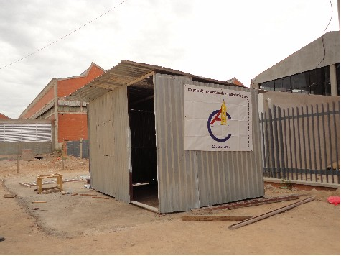
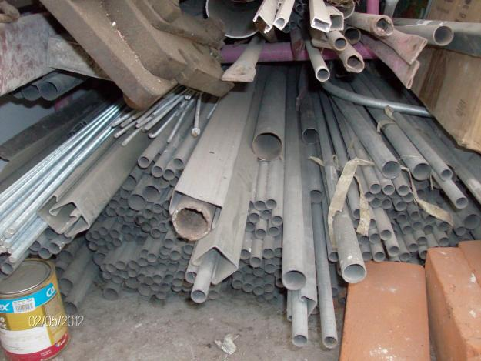
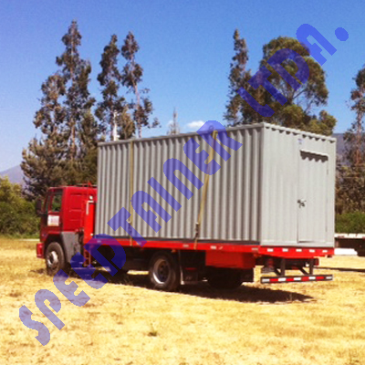
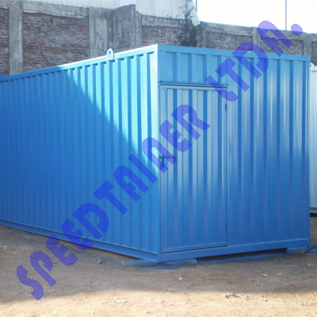
Bodegas Provisionales
Bodega pequeña:
Se elaborara de pedacería de madera y laminas de cartón, sus dimensiones van a depender del proyecto o construcción a ejecutar. Se recomienda un firme pobre o pedacería de tabique o madera.
Almacén Cubierto:
Esta bodega únicamente se cercara con poste, maya ciclónica y techada con lamina zintro, el piso de esta bodega se propone de pedacería de madera o desecho de cimbra.

Slide 5
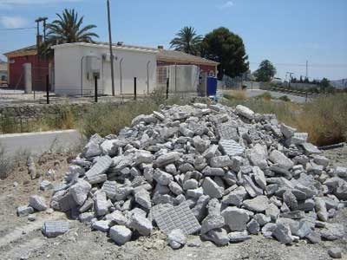
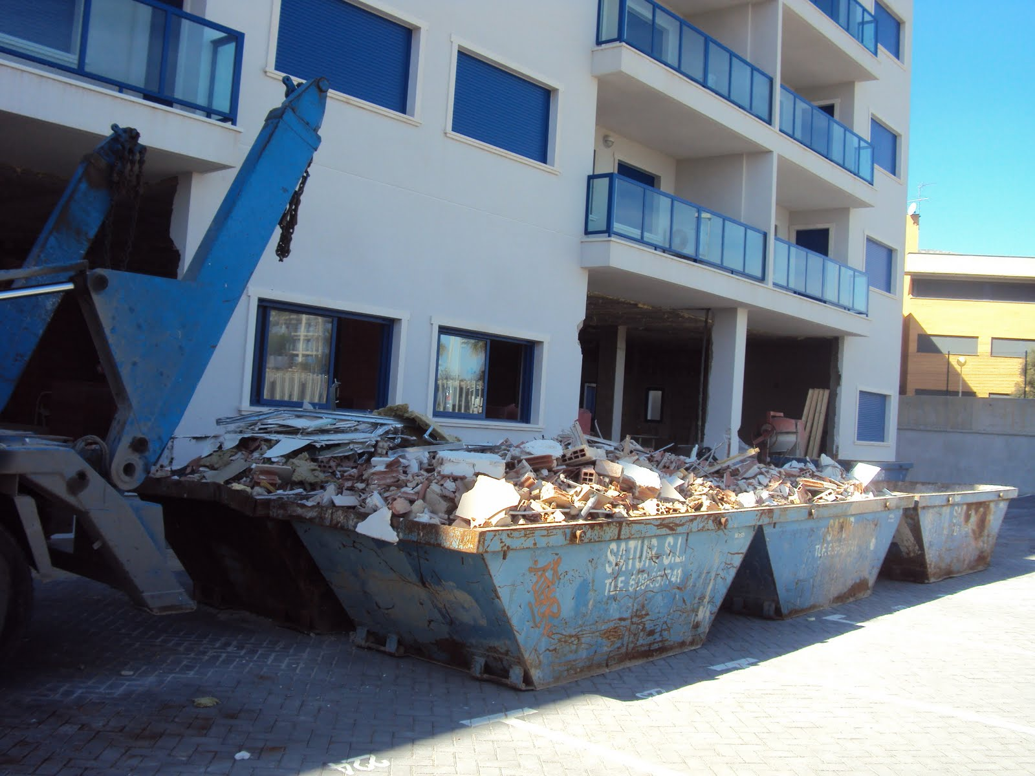
2. Control de herramientas y materiales:
El Contratista contará durante la ejecución del contrato, con un centro de acopio para los materiales a utilizar en la obra, incluyendo los resultantes de las excavaciones que posteriormente se utilizará en los llenos. La Entidad no aceptará, por ningún motivo, el depósito y acumulación de algún material o escombros, en las zonas de trabajo y por lo tanto durante las horas no laborables, la zona de trabajo permanecerá limpia de escombros o materiales.

Slide 6
3. Bardas o elementos de protección
Obras provisionales:
Dentro de las obras provisionales, debemos considerar a las bodegas, almacén cubierto, oficinas de campo y obras de protección.
Protección al público peatonal:
Estas protecciones se pueden elaborar desde polines y lamina de cartón hasta malla ciclónica y poste. Estas protecciones se utilizan en forma de cerca perimetral.
Protección a la vía pública (vehicular):
Son protecciones elaboradas con polines y lamina de cartón o con malla ciclónica y poste.
Son utilizadas en remodelaciones o en construcciones de edificios que den hacia la banqueta, colocando señalamientos. Se proveerán puertas para el tráfico de vehículos y peatones, provistas de los elementos que garanticen el aislamiento y seguridad de las obras. Sobre las puertas se colocarán los números correspondientes a la nomenclatura provisional que aparece en la licencia de construcción.
Protección al Obrero:
En este caso tenemos que proteger a nuestro obrero si la obra lo requiere. Por ejemplo:
En construcciones grandes, es recomendable abastecerlos de casco y guantes por lo menos.
Cerramientos Provisionales. El contratista, en cuanto sea posible, aislará el lugar de los trabajos de las zonas aledañas, mediante cerramientos provisionales con una altura mínima de 2.50 m y gestionará ante las autoridades competentes el respectivo permiso.

Slide 7
PROTECCIÓN DE LA OBRA:
Esta se realiza con el fin de llevar a cabo la protección del obrero y de la misma obra durante su ejecución, durante la prueba de los sistemas del inmueble, como son electricidad, agua, vapor, aire acondicionado, intercomunicación, sonido y telefonía.
Ademes o Apuntalamientos:
Ø Es la construcción y colocación de apoyos metálicos, madera u otro material que se emplea para asegurar temporalmente la estabilidad de una construcción o parte de ella.
Ø En el apuntalamiento se emplean polines o vigas metálicas para soportar el empuje horizontal del terreno.
Ataguías:
Estos elementos auxiliares pueden ser de diferentes materiales:
Ataguías de madera:
Se recomienda usar tablones que deben estar ligados entre sí, para que ayuden al trabajo en conjunto y por otra parte que impidan el paso de material o agua, a través de ranuras o de uniones.
Ataguías metálicas:
Se pueden utilizar, viguetas, canales o laminas de acero. Son muy caras pero tienen una ventaja que se pueden recuperar hasta un 95% íntegramente y sin deterioro.

Slide 8
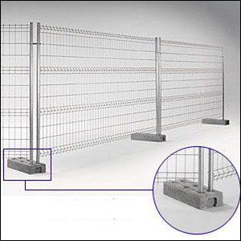
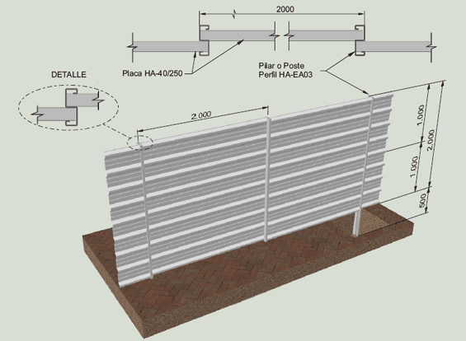
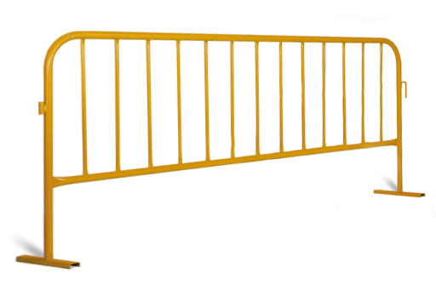
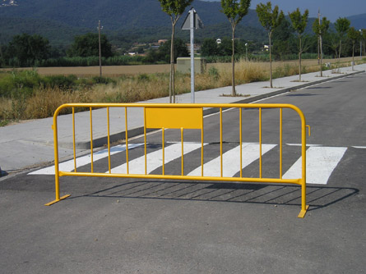

Slide 9
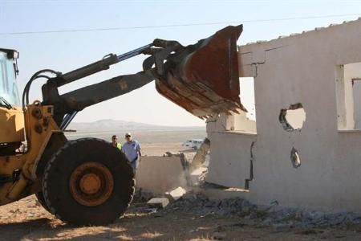
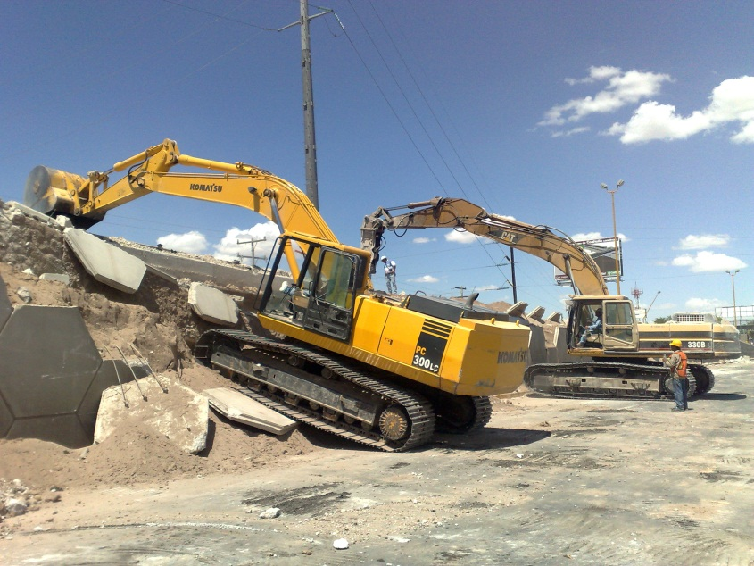
4. Demoliciones
Generalidades. Se ejecutarán las demoliciones indicadas en los planos, en el formulario de propuesta o las que señale el Interventor, retirando a la mayor brevedad y con autorización de la Interventoría, los escombros y demás materiales resultantes. La Entidad se reserva el derecho de propiedad sobre los materiales de valor que resulten de la demolición y podrán exigir al Contratista su reutilización o el transporte de ellos hasta algún sitio, determinado por el Interventor, a distancia no mayor a 15km. Los materiales y elementos aprovechables, a criterio del Interventor, deberán retirarse o desmontarse con especial cuidado para evitarles daños que impidan su empleo posterior.
Las demoliciones se ejecutarán de acuerdo con las normas de seguridad vigentes, tomando las precauciones necesarias para evitar accidentes de los trabajadores o terceras personas, y daños a las obras que se construyen o a propiedades vecinas.
Medida y pago. Las unidades de medida para el pago serán indicadas en el formulario de propuesta. Los precios propuestos incluirán los costos directos e indirectos necesarios para la correcta ejecución de la actividad, así como el traslado de los materiales reutilizables hasta el sitio señalado por el Interventor.

Slide 10
Demolición de Cordones y Cunetas.
Se refiere al corte y extracción de cordones o cunetas en los sitios que señale la Interventoría.
El corte y extracción se limitará a las dimensiones señalados por el Interventor, teniendo en cuenta el ancho de la excavación fijado por La Entidad. El cordón o la cuneta que resulten deterioradas por deficiencias en la ejecución de los trabajos correspondientes a esta actividad será reparado por cuenta y riesgo del Contratista.
Medida y pago. Su medida será el metro (m), el precio incluirá todos los costos directos e indirectos para la correcta ejecución de la actividad y la botada de los escombros resultantes.
Demolición y Retiro de Andenes
Se refiere al corte y extracción de las diferentes partes del andén con su respectivo entresuelo y recebo, en los sitios que señale el Interventor y de acuerdo con sus instrucciones.
El corte y extracción del andén se limitará a las dimensiones indicadas por el Interventor teniendo en cuenta el ancho de las excavaciones fijado por La Entidad.
Se trabajará con especial cuidado para no mezclar el entresuelo y el recebo con los demás materiales y lograr así su reutilización. Estos materiales son propiedad de La Entidad.
Medida y pago. La medida será el metro cuadrado (m2) demolido, en el cual se incluye lo siguiente: espesores de la placa hasta 10 cm, entresuelo de 15 cm y recebo de 5 cm, para un espesor total de 30 cm. Para un espesor diferente se pagará proporcionalmente de acuerdo, con el Interventor, al precio para 30 cm.
El precio incluirá los costos directos e indirectos necesarios para la ejecución de la actividad, la botada de escombros y la selección y almacenamiento de los materiales reutilizables.

Slide 11
Demolición de Cámaras de Inspección y Tuberías de Concreto
Comprende la demolición y retiro de escombros de tuberías de alcantarillado y cámaras de inspección.
Se ejecutarán de acuerdo con las normas de seguridad vigentes tomando las precauciones necesarias para evitar accidentes de los trabajadores o terceras personas y daños o perjuicios a La Entidad o a terceros. Se tendrá en cuenta que La Entidad se reserva el derecho de propiedad sobre los materiales de valor que resulten y podrán exigir al Contratista su reutilización. Los materiales y elementos aprovechables deberán retirarse o desmontarse con especial cuidado para evitar su deterioro.
Medida y pago. La unidad de medida para las tuberías empotradas total o parcialmente y las cámaras de inspección será el metro (m), considerando que para las cámaras de inspección, la medida por metro se refiere a la proyección vertical de la parte demolida, sin que haya diferenciación de precios para las distintas partes de la cámara.
Cuando se trate de demolición de tuberías que no se encuentren empotradas sin importar el diámetro, su medida y pago se hará por metro cúbico (m3) del volumen ocupado por la tubería considerándose este volumen como material excavado con idéntica clasificación a la que haya obtenido el material de la brecha.
En ambos casos, los precios unitarios incluirán el costo de la demolición y las actividades requeridas, el transporte de los materiales reutilizables hasta el sitio determinado por el Interventor y los demás costos directos e indirectos indispensables para la ejecución de las labores.

Slide 12
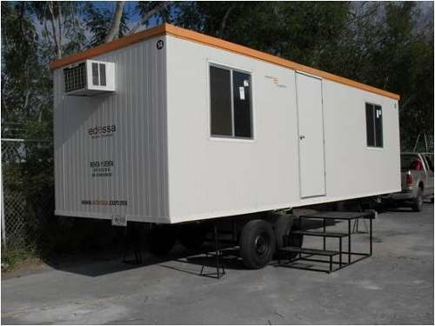
Casetas de Obra
Proveedores:
Multy Casetas y Láminas, S.A. de C.V.
Casetas Y Remolques Innova
Lifra Techos Y Casetas Sa De Cv
B-ingenieria S.a. De C.v.
Casetas gamboa
Casetas grupo monterrey
Williams scotsman mexico
Albe proyectos y construcciones, s.a. de c.v.
Redei
Fabricacion y mantenimiento de oficinas moviles (fymsa)

Slide 13
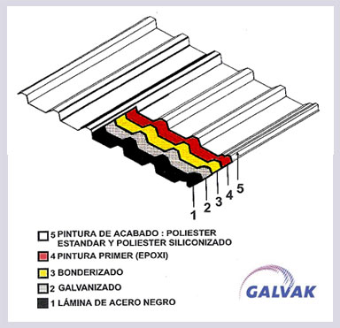
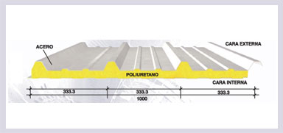
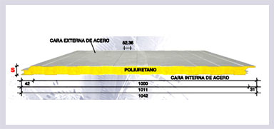
Multypanel
Tipo Supermuro 1000 de 1.1/2”, de espesor color arena/arena, calibre 26/26, para muros.
Tipo Glamet A42/1000 de 1.1/2” de espesor calibre 26/28 para techo.
Paneles metálicos de acero galvanizado prepintado.
Material ligero y con gran aislamiento térmico y acústico.
Por su cualidad térmico-aislante resulta ideal para oficinas, aulas, campamentos, residencias de obra, viviendas, iglesias, techumbres, etc.

Slide 14
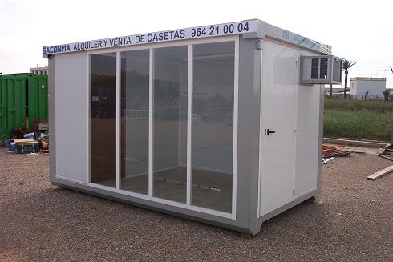
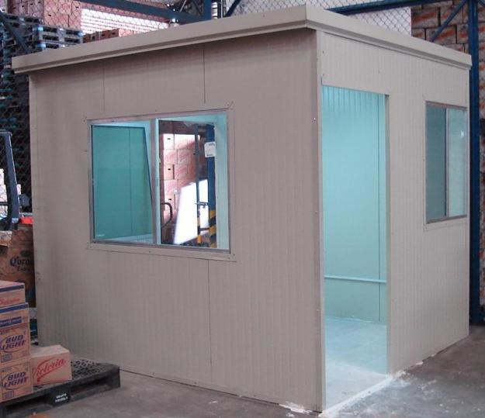
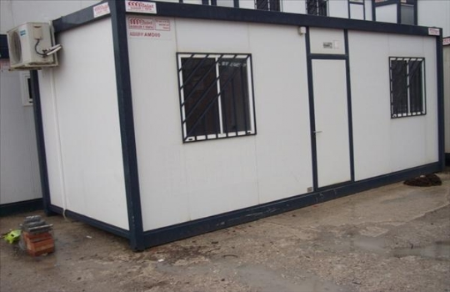
Costo:
Dependiendo las dimensiones que se soliciten , aproximadamente entre 9,000 y 16,000 pesos.

